Slide 1
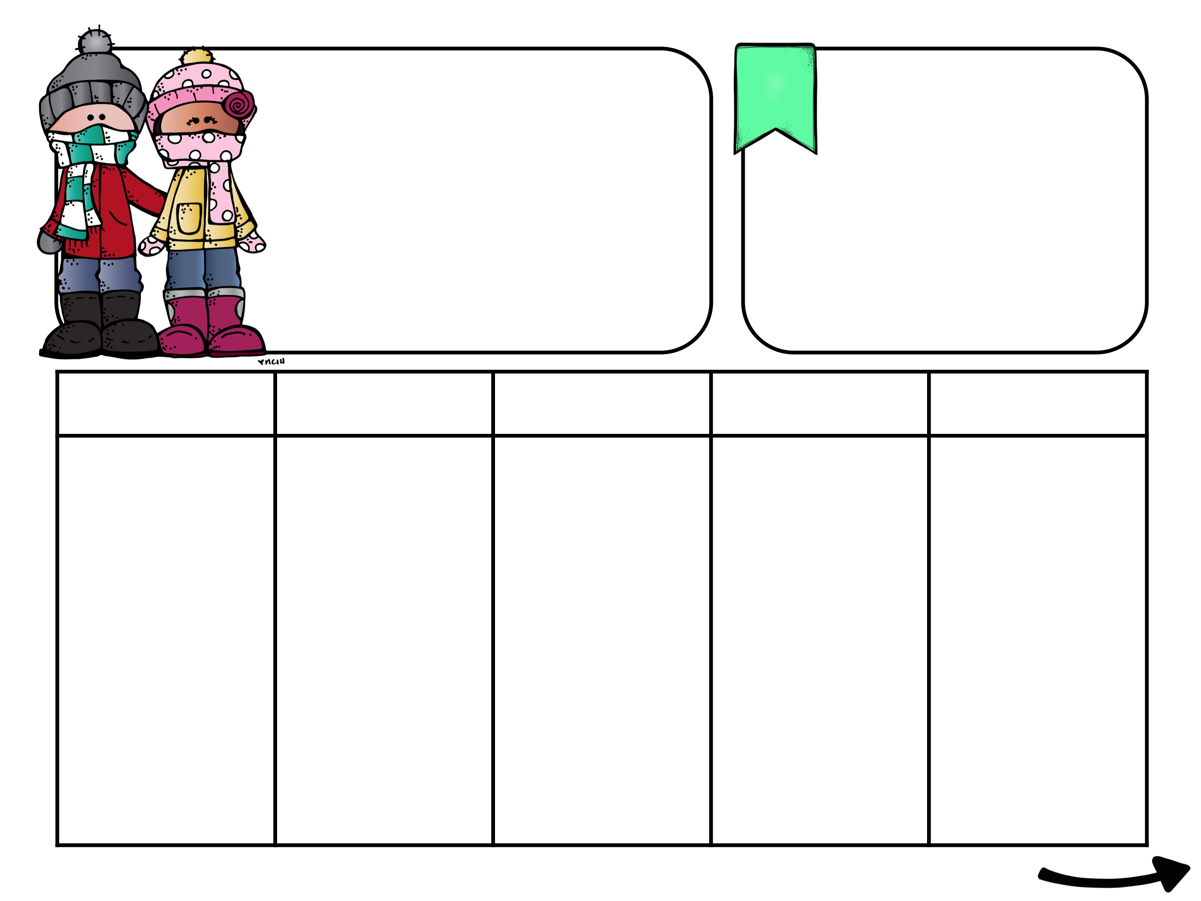
15.februar-19.februar
UKE
7
Svømming
Norsk: Kjenne igjen finnespørsmål og tenkespørsmål.
Matematikk: Beskrive egenskaper til to-og tre-dimensjonale figurer ved å bruke vinkler, kanter og hjørner.
Engelsk: fremføre en tekst i fellesskap.
Programmering: Begynne å bruke grunnleggende programmering til å løse et problem.
Siste svømmeøkt for denne gang er på torsdag. Vi starter opp igjen med vanlig gym, inne eller ute, etter vinterferien.
MAN
TIRS
ONS
TORS
FRE
Matematikk
Geometri
Norsk
Ukas lesetekster
og øveord
Lesekurs
Leseaktiviteter og Aski Raski
Plantime
Leksestart og utelek
Norsk
Arbeid med finnespørsmål og tenkespørsmål
Arbeidsbok og tavle
Lesekurs
Aktiviteter i grupper
Matematikk
Geometri
Musikk
Samling
Matematikk
Geometri
Norsk
Språkoppgaver på Ipad eller i bok
Lesekurs
SFO
Olweus
Norsk
Språkspiralen
Svømming
Ta med badetøy, dusjsåpe, sjampo, håndkle, tikroning til skapet og en god niste.
Kunst og håndverk
Tegnekvarten
Samling
Naturfag
Oppstart nytt tema
Matematikk
SFO

Slide 2
Leselekse
Engelsklekse
Øveord: utenfor, bokhylle, matpakke, gummistøvler, lillebror, fotballspiller, kjøleskap, skrivebok
Leselekse:
Les/lytt til den teksten du vanligvis leser (s.61-63). Du kan lytte til teksten ved å logge deg inn på Salto tavlebok med Feideinnloggingen din. Les teksten høyt tre ganger. Øv på å lese nøyaktig, med små pauser foran komma og etter punktum.
2.Månetekst:
Let etter ord som rimer i teksten, skriv dem i lekseboka.
3. Soltekst:
Finn ord i teksten som har dobbel konsonant.
Se på bildet på side 63. Hva får du vite når du leser bildeteksten som du ikke fikk vite i hovedteksten?
Vi tar en pause fra engelsklekse denne uka ☺
Vennlig hilsen…
Lærerne på 4. trinn

